Slide 1
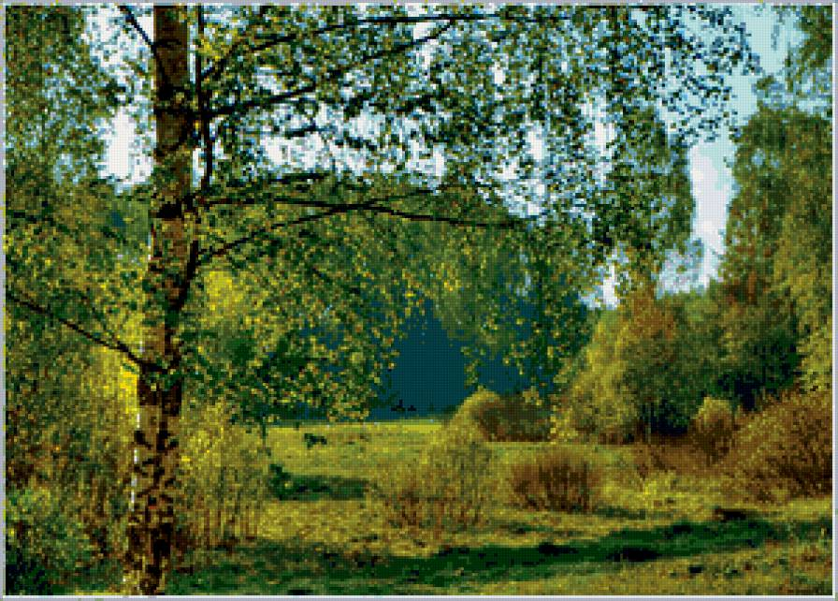
Духовно-нравственное воспитание детей.
Традиции русского народа.

Slide 2
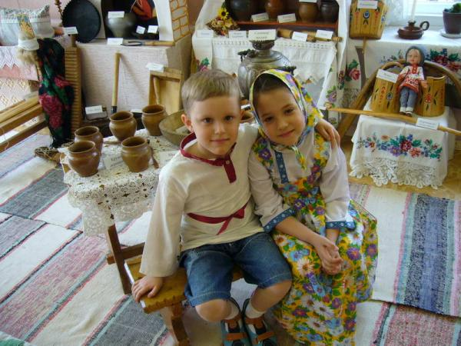
цель:
воспитание детей через приобщение к русской национальной культуре, направленную на развитие духовно-нравственной личности ребенка

Slide 3
Задачи :
- Интегрирование содержания духовно-нравственного воспитания в игровую и творческую деятельность детей;
- Формирование духовно-нравственных чувств на основе изучения культуры страны и родного края;
- Обогащение словарного запаса детей в процессе духовно-нравственного воспитания и диалогического общения;
- Воспитание духовно-нравственной личности с активной жизненной позицией, способности к совершенству и гармоничному взаимодействию с другими людьми;
- Воспитание интереса и любви к русской национальной культуре, народному творчеству, обычаям, традициям, обрядам, народному календарю, к народным играм;
- формирование у воспитанников чувства собственного достоинства как представителя своего народа и толерантного отношения к представителям других национальностей;
- создание условий для реализации основных направлений ФГОС образования, достижения целевых ориентиров образования.

Slide 4
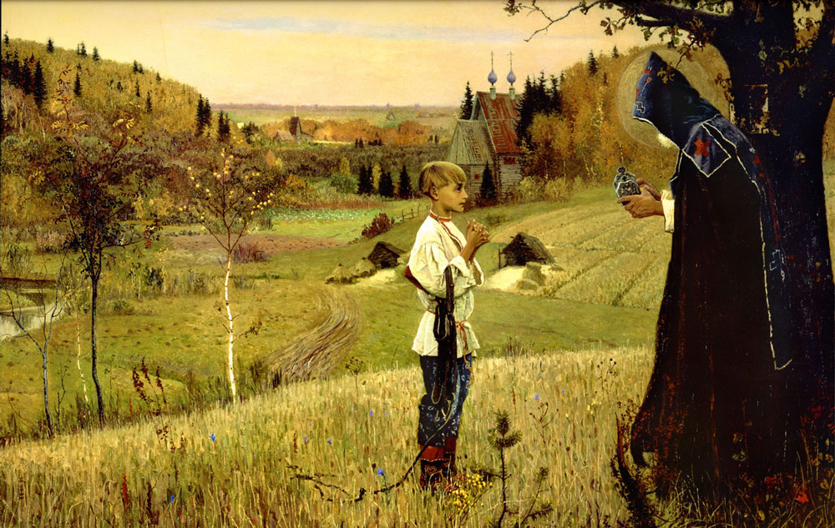
Актуальность
Проблема духовно-нравственного воспитания растущего поколения всегда была актуальной. Духовно-нравственное воспитание – это формирование ценностного отношения к жизни, обеспечивающего устойчивое, гармоническое развитие человека, включающее в себя воспитание чувства долга, справедливости, ответственности и других качеств, способных придать высокий смысл делам и мыслям человека.

Slide 5
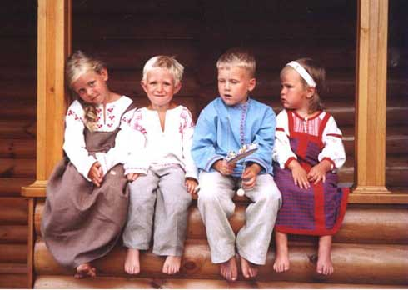
Инновационная направленность.
Состоит в изменении подходов к содержанию, формам и способам организации образовательного процесса, интеграции сведений из разных областей знаний для решения одной проблемы и применять их на практике.

Slide 6
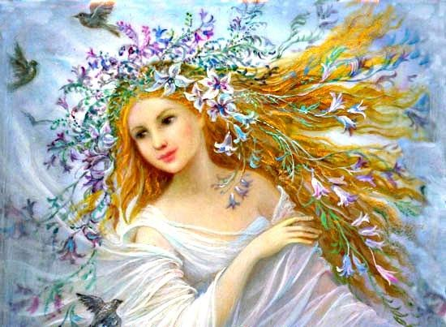
Православные весенние праздники

Slide 7
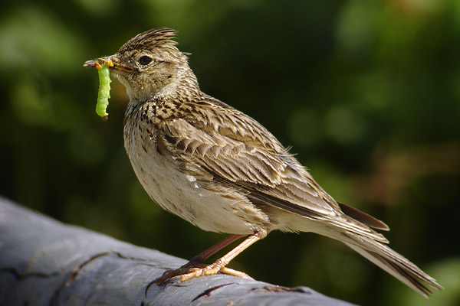
Жаворонок

Slide 8
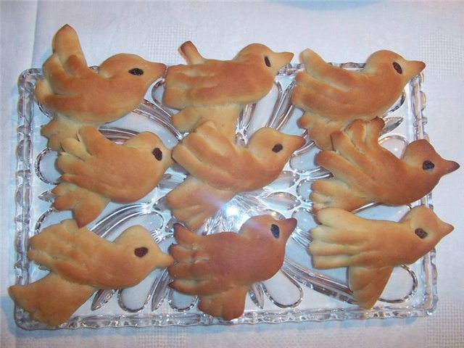

Slide 9
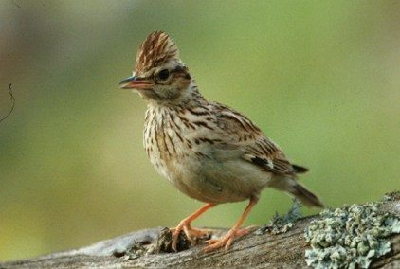
Чу-виль-виль-виль,! Жаворонушки, прилетите к нам
Принесите нам лето теплое, весну красную.
Нам зима надоела, весь хлеб переела
Весна-Красна, на чем пришла? На кнутике, на хомутике.
Чу-виль-виль-виль, жаворонушки!

Slide 10
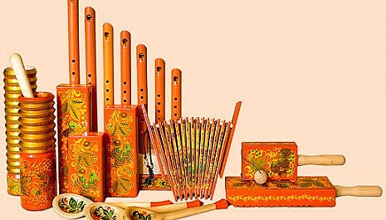

Slide 11
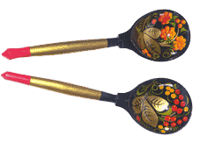
Деревянные ложки

Slide 12
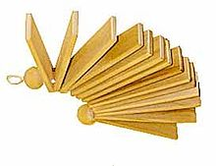
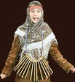
трещотка

Slide 13
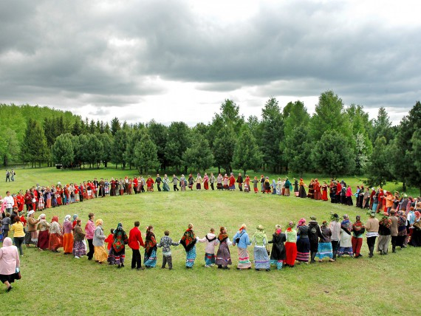
Хоровод

Slide 14
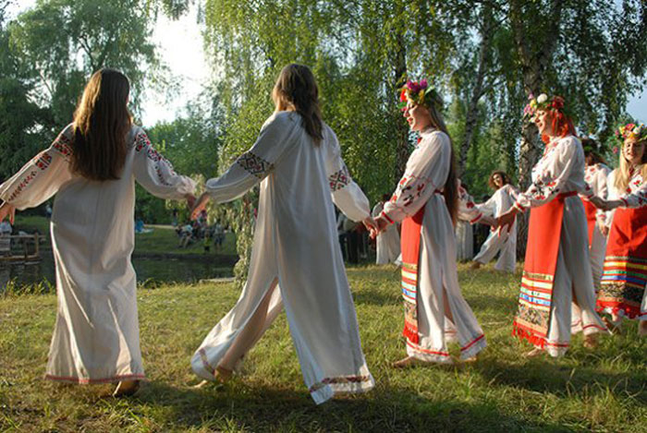
Хоровод

Slide 15
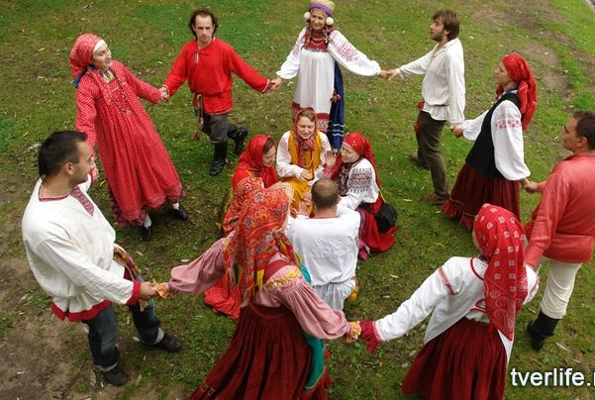
Хоровод

Slide 16
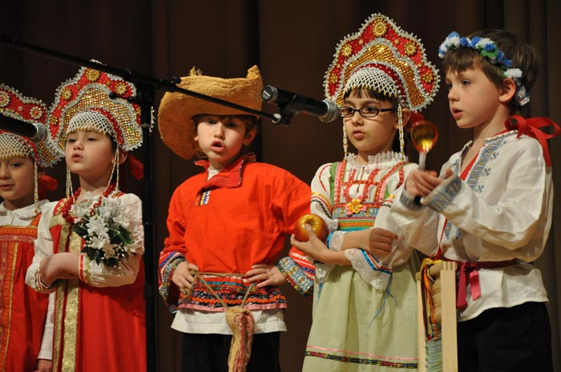
Заключение
«Народ, который не знает своей культуры и истории – презрен и легкомыслен» Н. М. Карамзин.

